Slide 1
Výroba transfuzních přípravků
Mgr. Jana Tylečková
  Transfuzní a tkáňové oddělení FN Brno

Slide 2
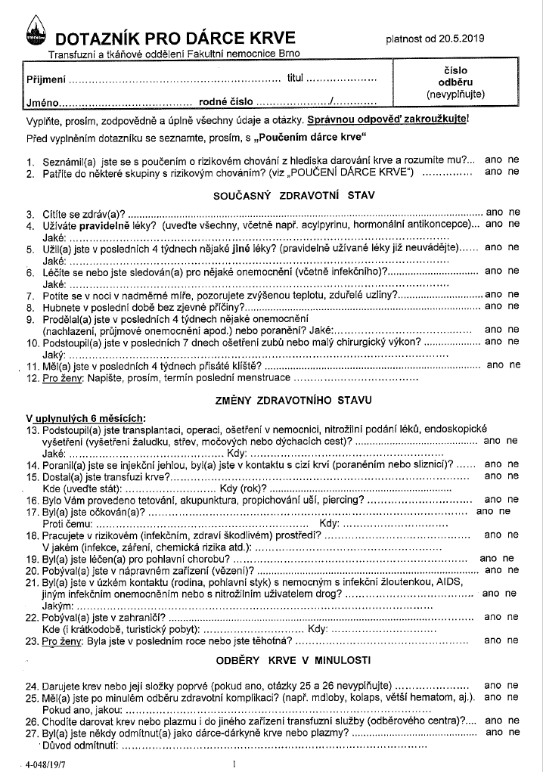
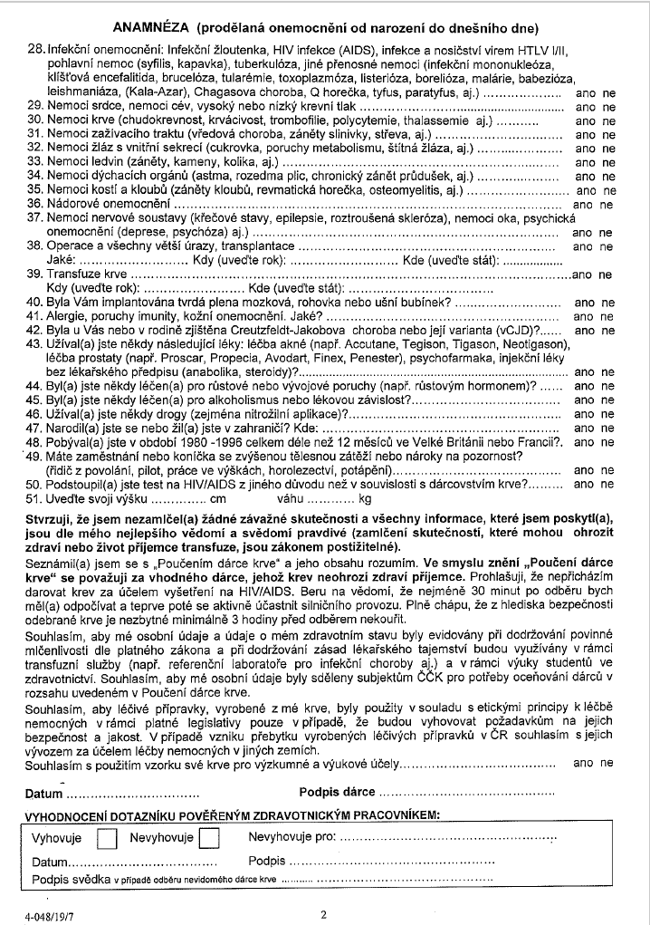
Dárcovství krve
dobrovolné, bezpříspěvkové
Transfuzní přípravek = léčivo
  (Zák. o léčivu, splnění požadavků SVP)
Výběr dárce:
  Dotazník DK
  Předodběrová vyšetření (KO, TK)
  Posouzení způsobilosti
  Dárce = zdravý, vyhovuje požadavkům pro dárcovství
  (18-65 let, >50kg, Hb Ž ≥125g/l, Hb M ≥135g/l,…)

Slide 3
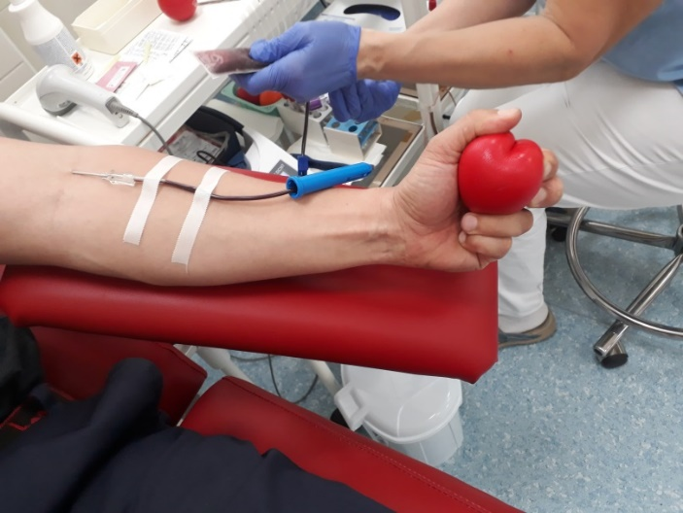

Typy odběrů
  Před odběrem
  Ověření totožnosti
  Desinfekce místa vpichu
  Odběr – nejdříve vzorky, poté vlastní odběr
  Typy odběrů
  odběry plné krve (do protisrážlivého roztoku, 63ml): 450ml ± 10%
  odběry jednotlivých krevních složek = aferézy (přístrojové odběry)
                Plazmaferéza
                Trombocytaferéza
                Erytrocytaferéza
                Granulocytaferéza
                Multikomponentní odběr
Z čeho se skládá krev?

Slide 4
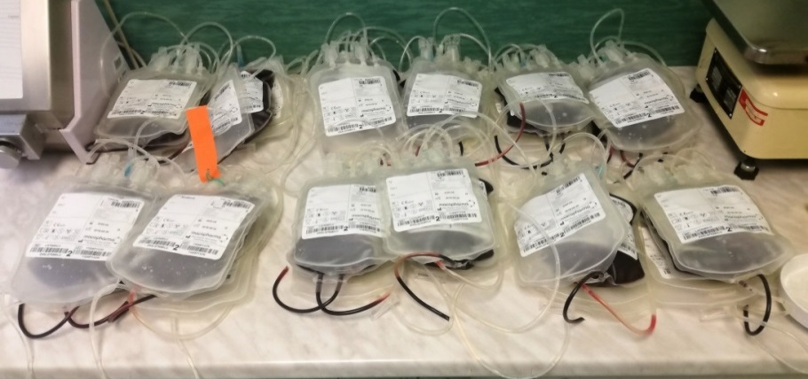
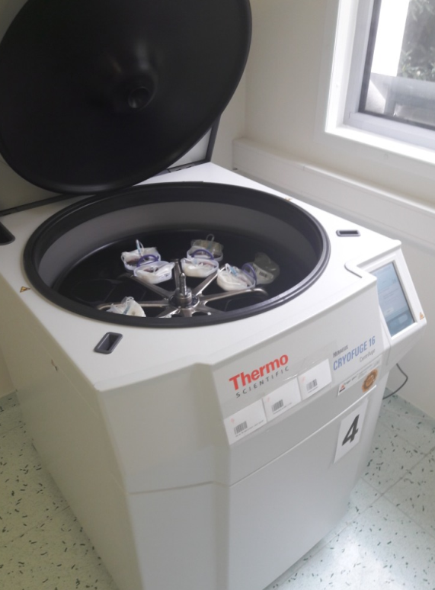
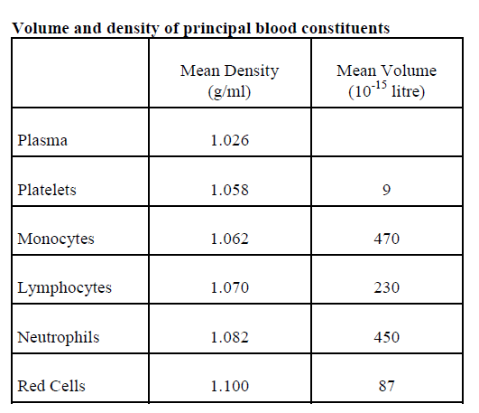
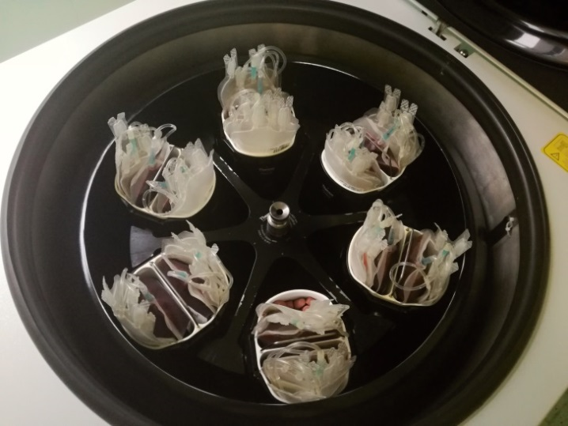
Zpracování odběrů plné krve
Odpočinková doba po odběru (min. 1 hod.)
  pozvolné zchladnutí odebrané krve na pokojovou teplotu před dalším zpracováním
Centrifugace
Jak krevní složky sedimentují?

Slide 5
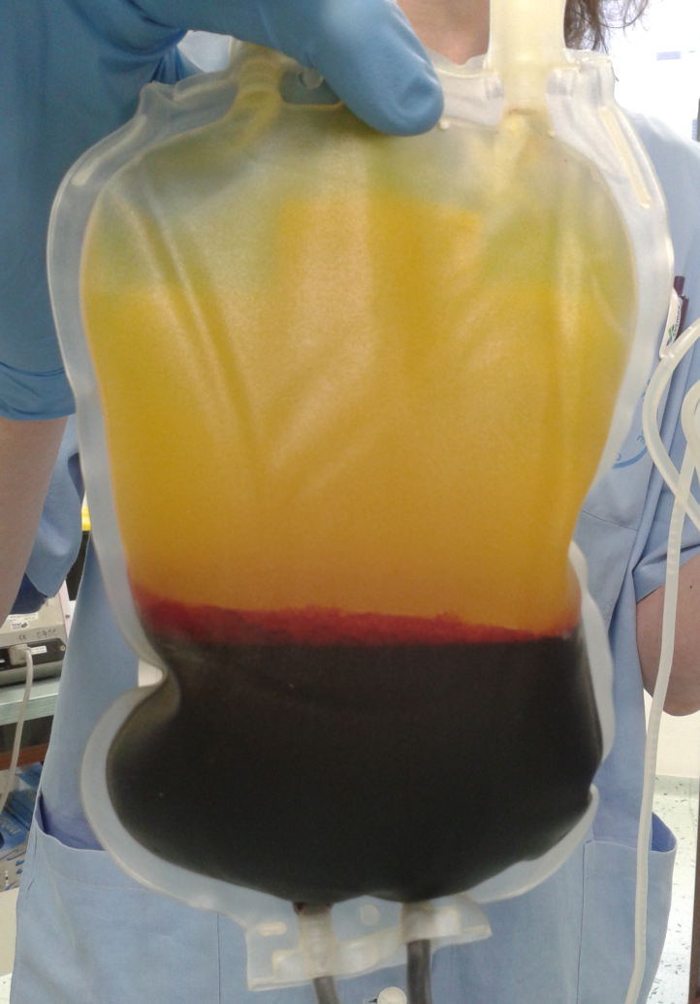
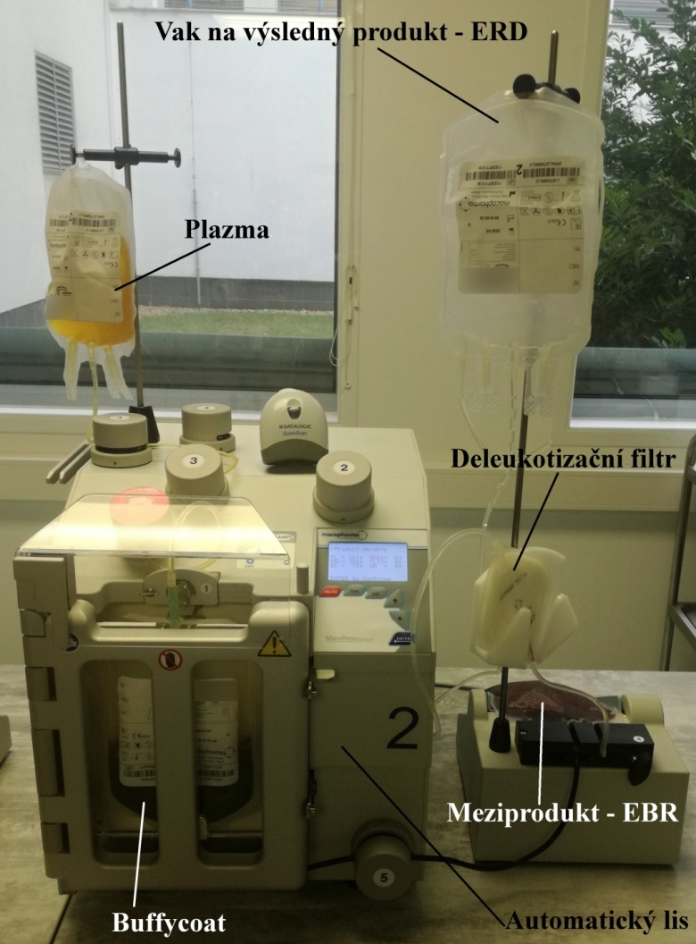
Zpracování odběrů plné krve
Lisování centrifugované PK na automatických lisech
Plazma
Buffy coat
(trc + leu)
Červené krvinky
(do konzervač. roztoku)

Slide 6
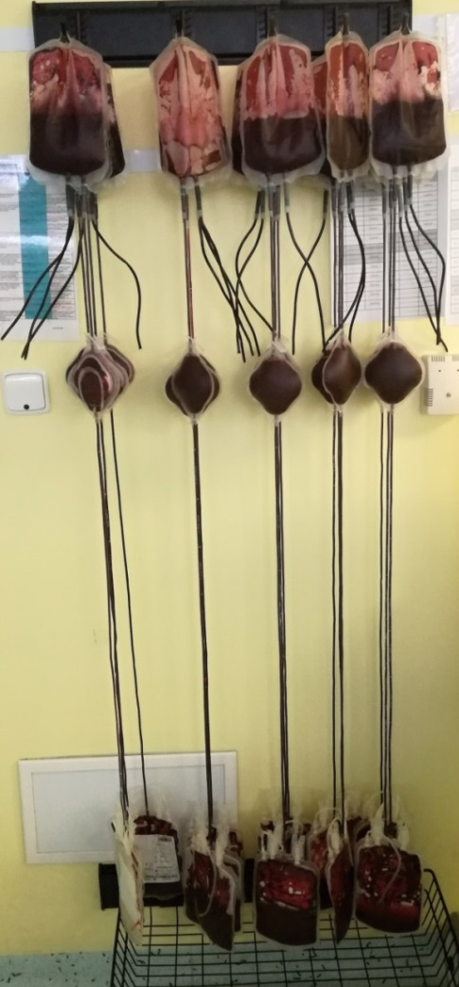
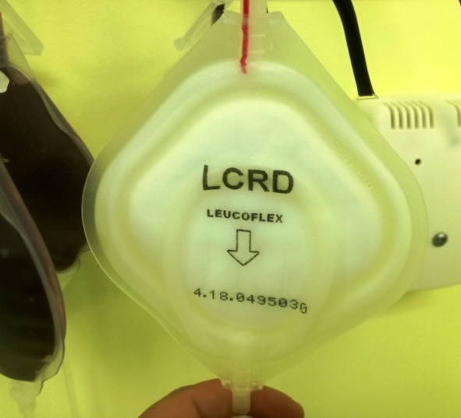
Zpracování odběrů plné krve
Deleukotizace erytrocytárního přípravku
  (deleukotizace = odstranění leukocytů z transfuzního přípravku)
  Obsah leukocytů:
  EBR < 1,2 x 10⁹/TU
  ERD < 1 x 10⁶/TU – toto množství už není schopno u příjemce vyvolat imunologickou odpověď
  Pre-storage (in-line) filtrace = během zpracování, doporučuje se do dop. zprac. 6 hod. po odběru
  Post-storage filtrace
  - sekundární výroba, provádí se
  u skladovaných TP
  - nevýhoda: část leukocytů
  již rozpadlých (uvolněny
  vasoaktivní látky…)

Slide 7
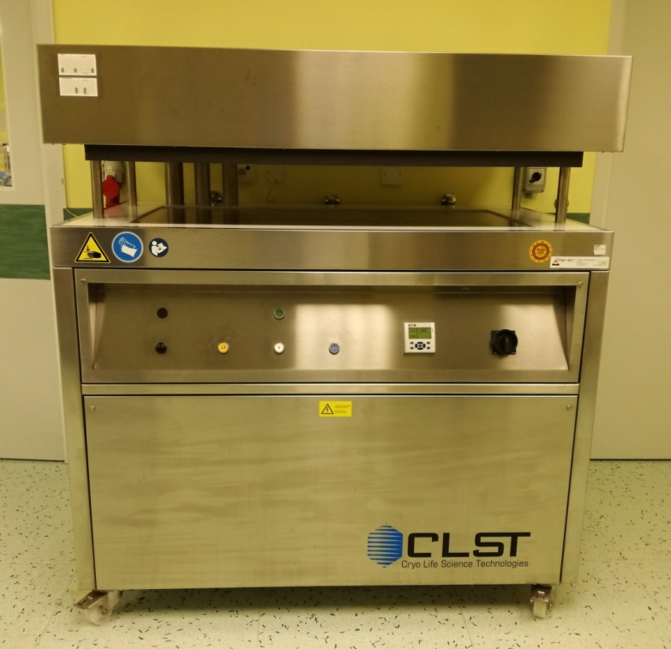
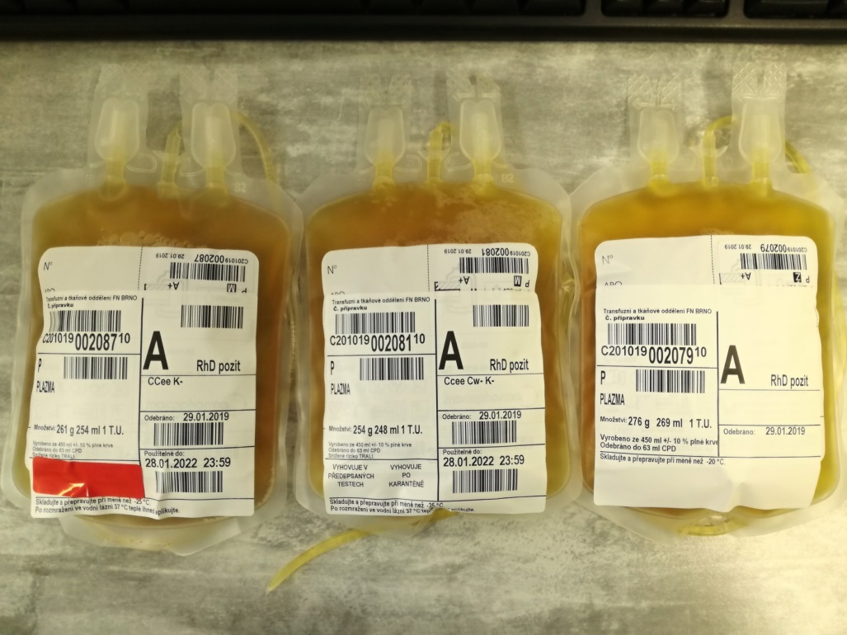
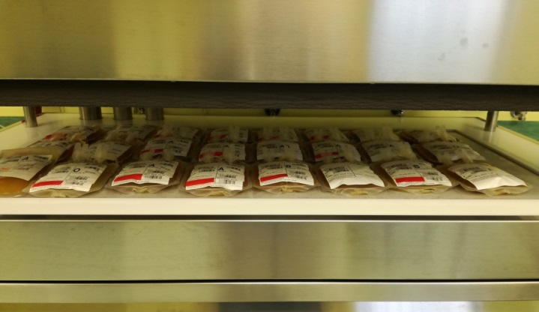
Zpracování odběrů plné krve
Šokové zmrazení plazmy
  -30°C v jádru (tj. v celém objemu P) do 1 hod.
  aby se zachovala aktivita termolabilních
  koagulačních faktorů
  Karanténa plazmy pro klin. použití

Slide 8
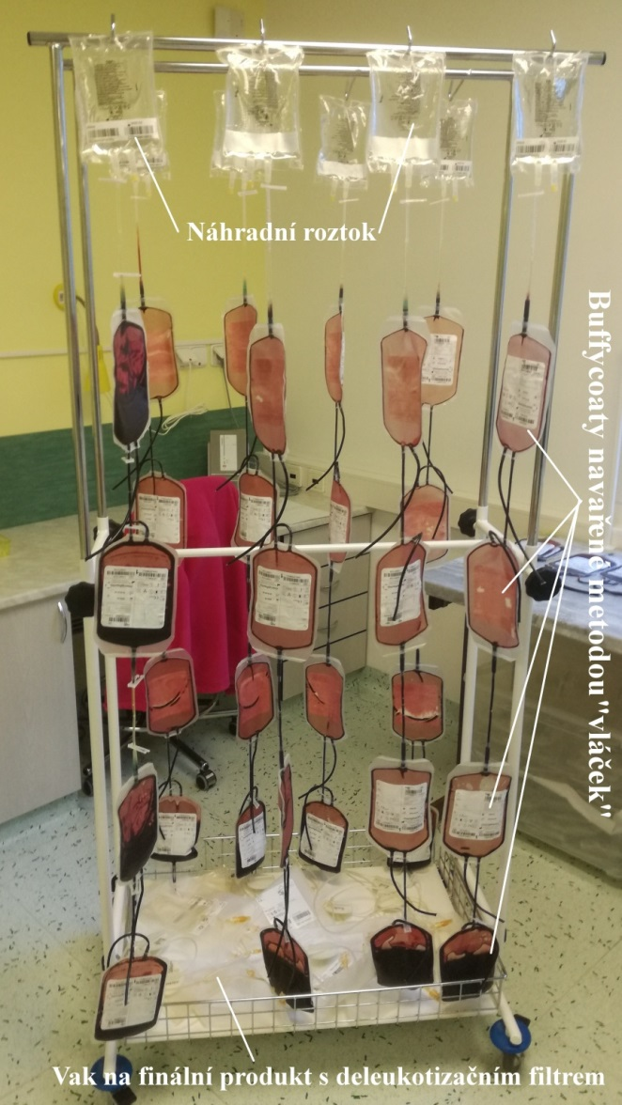
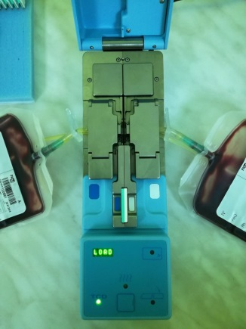
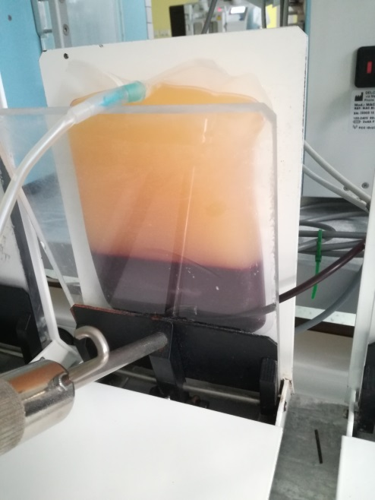
Zpracování odběrů plné krve
Výroba trombocytů z buffy-coatu
  směsné, v náhradním roztoku, deleukotizované
  smísením 4-6 buffy-coatů shodné KS, ke kterým se přidá náhradní roztok (=1 TD)
  Následně centrifugace a separace trombocytů, které jsou resuspendovány ve směsi plazmy (30-40%) a náhradního roztoku (60-70%)

Slide 9
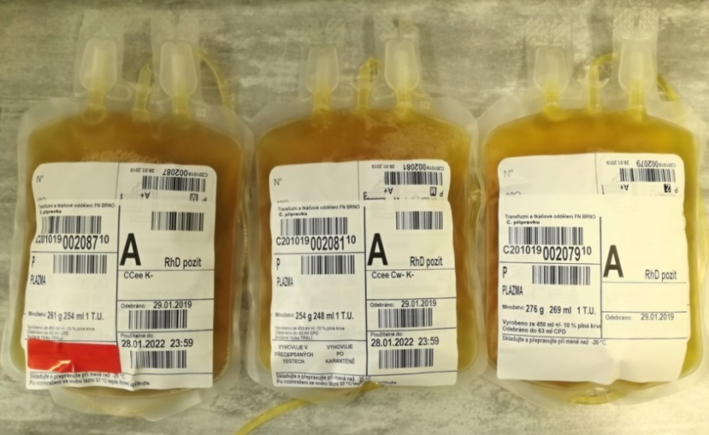
Principy značení TP
Adjustace – vaky s TP jsou opatřeny štítky konečného produktu
Obsah štítku: identifikační kód výrobce, číslo odběru, datum odběru, datum exspirace, krevní skupina AB0 RhD, objem, použité roztoky, výsledky laboratorních testů, skladovací podmínky, atd.
Důležité údaje jsou uvedeny formou čárových kódů

Slide 10
Sekundární výroba
dodatečná úprava vyrobených transfuzních přípravků
Post-storage deleukotizace
Promytí (odstranění zbytkové plazmy)
Ozáření (prevence TA-GVHD)
      záření gama , ozař. dávka 25-50 Gy – zablokuje proliferační aktivitu lymfocytů
      Rozplnění – pediatrická jednotka

Slide 11
Transfuzní přípravky (TP)
Léčivé přípravky vyrobené z lidské krve či jejích složek (IVLP, max. 10 dárců)
Pro každý typ TP stanoveny požadavky na kvalitu (objem, obsah účinných složek, obsah kontaminujících složek, swirling fenomén…)
Pro každý typ TP je stanoveno rozmezí teplot pro skladování, při kterých je garantována doba použitelnosti (monitorovaná teplota)
Příbalový leták – souhrnné informace o TP

Slide 12
Erytrocytové TP
Exspirace - podle použitého antikoagulačního a resuspenzního roztoku: 21 – 49 dní (nejčastěji 42 dní)
Skladování: od +2°C do +6°C
Shoda AB0 i Rh(D) + předtransfuzní vyšetření (test kompatibility)
Indikace:
  Úprava anemie
  Náhrada krevní ztráty
Jaká je funkce červených krvinek?

Slide 13
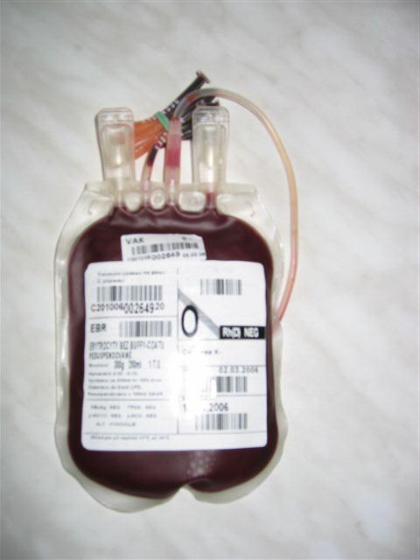
Erytrocytové TP
EBR (erytrocyty bez buffy-coatu, resuspendované)
  Hb > 43g/TU, leu < 1,2 x 10⁹/TU
ERD (erytrocyty bez buffy coatu, resuspendované, deleukotizované)
  Hb > 40g/TU, leu < 1,0 x 10⁶/TU
EAD (erytrocyty z aferézy, deleukotizované)
  Hb > 40g/TU, leu < 1,0 x 10⁶/TU
EP (erytrocyty promyté)
  CB supernatantu < 0,5/TU

Slide 14
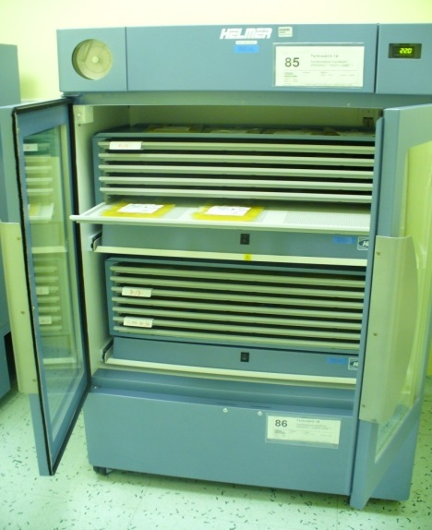
Trombocytové TP
Exspirace - 5 dní (lze prodloužit na 7 za předpokladu kontroly sterility)
Skladování od +20°C do +24°C za neustálého třepání (na agitátoru)
Shoda AB0, Rh(D), test kompatibility se neprovádí (pokud není viditelná příměs ery)
Swirling – víření trc (orientačně životaschopnost trc)
Indikace:
  trombocytopenie či trombocytopatie
        Preventivně
        Terapeuticky

Slide 15
Trombocytové TP
TBSDR (Trombocyty z plné krve směsné, deleukotizované, resuspendované)
TADR (Trombocyty z aferézy resuspendované, deleukotizované)
  Obsah trombocytů více než 200 x 10⁹/ TD
  Obsah residuálních leukocytů < 1 x 10⁶/vak
  pH > 6,4 na konci doby skladování / nově glukóza
Trombocyty kryokonzervované (novinka)
  Skladování: do 1 roku < - 80°C, déle než 1 rok < - 150°C (v kapalném N)
  Použ. co nejdříve po rozmrazení

Slide 16
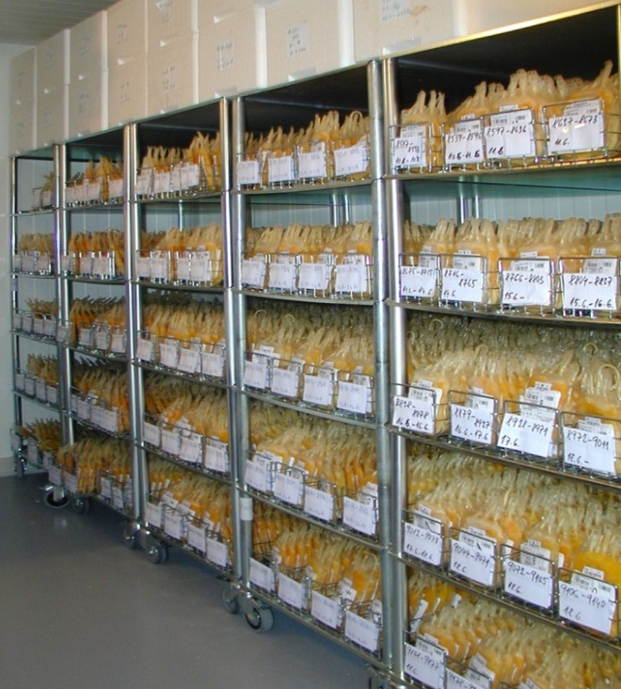
Plazmatické TP
Skladování a exspirace:
  3 roky při teplotě méně než –25°C
  3 měsíce při teplotě –18°C až –25°C
  Plazma pro klinické použití
    Obsahuje koagulační faktory i přirozené inhibitory krevního srážení
    Karanténa (6M vs. 4M)
    ABO shoda, test kompatibility se neprovádí
    Při výrobě z plné krve musí být oddělena do 6 hodin po odběru
    Indikace:
  Masivní krvácení
  Krvácení při DIC
  Krvácení při získaném nedostatku
  koagulačních faktorů (V,XI,XIII)
  TTP
  Krvácení při deficitu vit. K
  Plazma k frakcionaci
  pro výrobu léčiv – krevních derivátů (HVLP)

Slide 17
Plazmatické TP
Plazma z plné krve (P)
Plazma z aferézy (PA)

Slide 18
Granulocytové TP
Exspirace – k okamžitému podání, max. do půlnoci dne následujícího po odběru/darování
Skladování od +20°C do +24°C v klimatizované místnosti bez agitace
Shoda AB0, Rh(D), provádí se test kompatibility (velká příměs ery)
Vždy nutno ozářit
    Indikace: neutropenie < 0,5 x 10⁹/l se současnými projevy sepse neodpovídající na léčbu ATB a antimykotiky
    Granulocyty z aferézy – po stimulaci dárce růst. faktorem
    Granulocyty z plné krve – směsné

Slide 19
Autologní TP
transfuzní přípravky z odběru slouží výhradně k hemoterapii pacienta, kterému byl odběr proveden
význam u plánovaných operačních výkonů s předpokládanou velkou krevní ztrátou, která se velmi pravděpodobně bude muset hradit substitucí
Snižuje rizika přenosu původců transfuzí přenosných infekcí, aloimunizaci, je žádoucí u pacientů s klinicky významnými protilátkami.
APK plná krev pro autotransfuzi
AERD erytrocyty resuspendované bez buffy coatu pro autotransfuzi deleukotizované
AP zmrazená plazma pro autotransfuzi
Co to znamená autologní?

